Slide 1
基础数论——后妈式教学
北京大学 袁傲慕飞

Slide 2
数论是什么
救命啊，我不要学数学
太难了，awsl
相信同学们都被数论题虐过，而且被虐得毫无还手之力（
其实它真的很……
哦好吧并没有那么简单 orz
前排提醒，学数论的时候请拿好纸笔，自己推一下式子

Slide 3
数论是什么
目前，我们在信息学竞赛中用到的数论知识仅限于初等数论
而且高等数论我也不会
某度百科告诉我们：
“数论是纯粹数学的分支之一，主要研究整数的性质”
我们至少可以暂时松一口气了——不用再考虑 double 的精度了

Slide 4
Part 1
初月（Easy Mode）~ 毛玉和源石虫都能听懂的数论

Slide 5
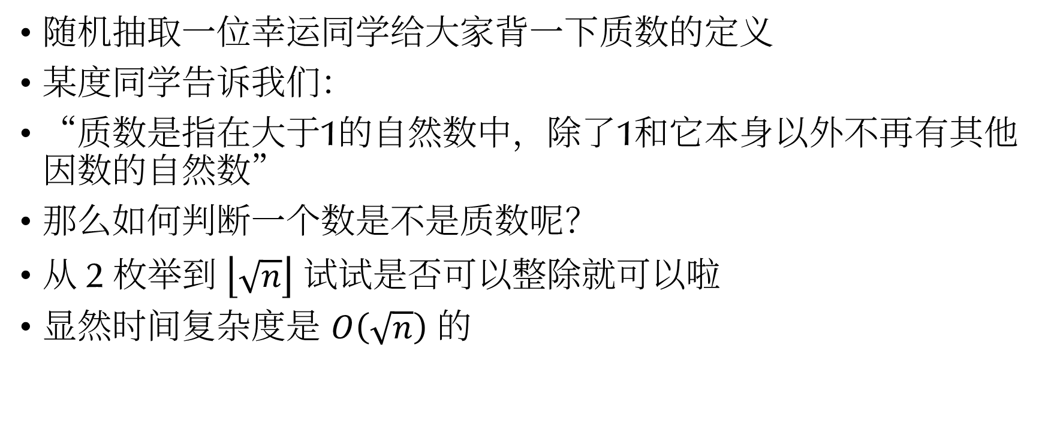
质数
随机抽取一位幸运同学给大家背一下质数的定义
某度同学告诉我们：
“质数是指在大于1的自然数中，除了1和它本身以外不再有其他因数的自然数”
那么如何判断一个数是不是质数呢？
从 2 枚举到 $\left\lfloor \sqrt{n}\right\rfloor$ 试试是否可以整除就可以啦
显然时间复杂度是 $O\left(\sqrt{n}\right)$ 的

Slide 6

模板题1
求 $[2, n]$ 内质数的个数，$n≤{10}^{7}$

Slide 7
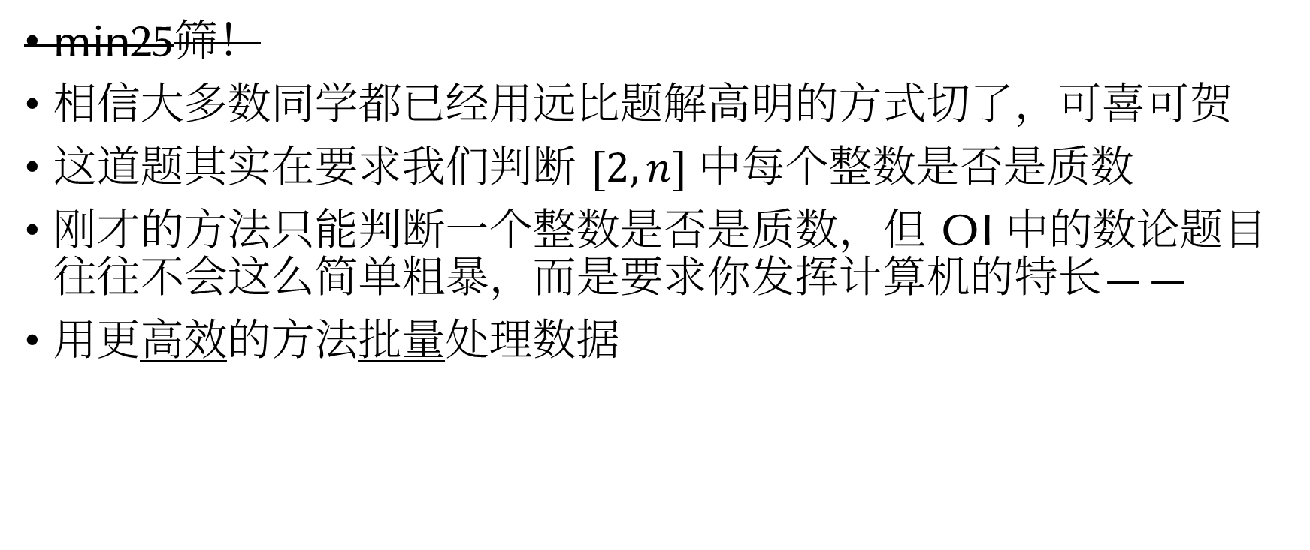
模板题1 Sol
min25筛！
相信大多数同学都已经用远比题解高明的方式切了，可喜可贺
这道题其实在要求我们判断 $[2, n]$ 中每个整数是否是质数
刚才的方法只能判断一个整数是否是质数，但 OI 中的数论题目往往不会这么简单粗暴，而是要求你发挥计算机的特长——
用更高效的方法批量处理数据

Slide 8
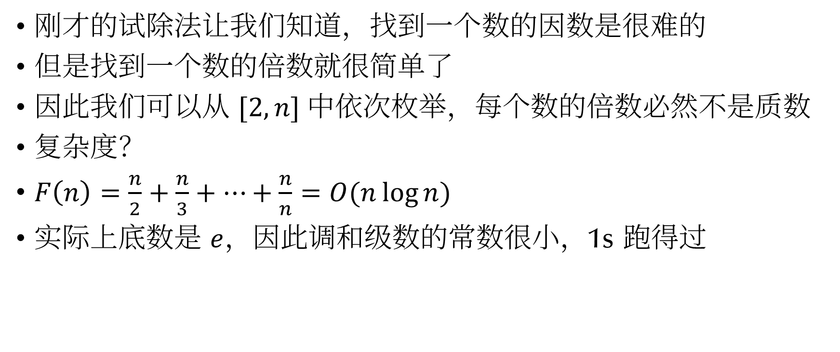
模板题1 Sol
刚才的试除法让我们知道，找到一个数的因数是很难的
但是找到一个数的倍数就很简单了
因此我们可以从 $[2, n]$ 中依次枚举，每个数的倍数必然不是质数
复杂度？
$F\left(n\right)=\frac{n}{2}+\frac{n}{3}+⋯+\frac{n}{n}=O(n\log{n})$
实际上底数是 $e$，因此调和级数的常数很小，1s 跑得过

Slide 9
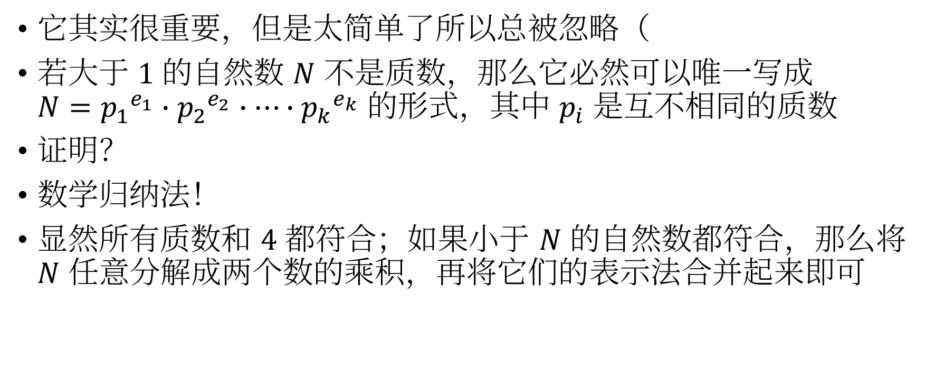
插播一条定理：算术基本定理
它其实很重要，但是太简单了所以总被忽略（
若大于 $1$ 的自然数 $N$ 不是质数，那么它必然可以唯一写成 $N={p_{1}}^{e_{1}}∙{p_{2}}^{e_{2}}∙⋯∙{p_{k}}^{e_{k}}$ 的形式，其中 $p_{i}$ 是互不相同的质数
证明？
数学归纳法！
显然所有质数和 $4$ 都符合；如果小于 $N$ 的自然数都符合，那么将 $N$ 任意分解成两个数的乘积，再将它们的表示法合并起来即可

Slide 10
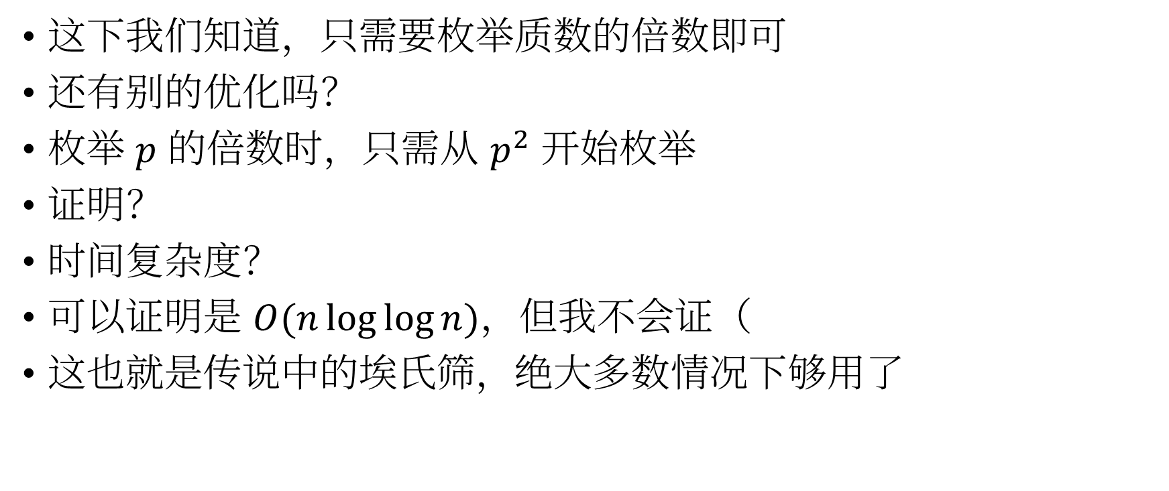
模板题1 Sol
这下我们知道，只需要枚举质数的倍数即可
还有别的优化吗？
枚举 $p$ 的倍数时，只需从 $p^{2}$ 开始枚举
证明？
时间复杂度？
可以证明是 $O(n\log{\log{n}})$，但我不会证（
这也就是传说中的埃氏筛，绝大多数情况下够用了

Slide 11

模板题1 Sol
但是！我们居然有一种炫酷的线性做法！
刚才的做法已经很优秀了，可是为什么还不是线性呢？
原因仍然在于，一个数字可能被筛掉多次
例如 $n=15$，那么$12$ 这个数会在 $p=2$ 和 $p=3$ 时各被筛一次

Slide 12
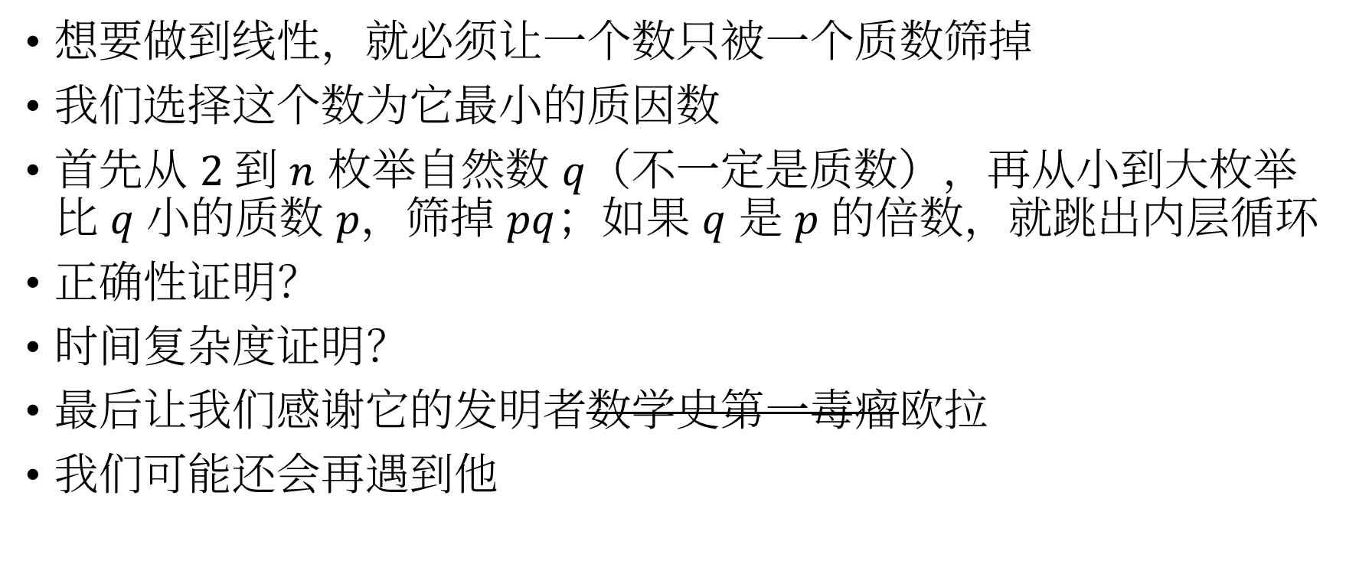
模板题1 Sol
想要做到线性，就必须让一个数只被一个质数筛掉
我们选择这个数为它最小的质因数
首先从 $2 到$ $n$ 枚举自然数 $q$（不一定是质数），再从小到大枚举比 $q$ 小的质数 $p，$筛掉 $pq$；如果 $q$ 是 $p$ 的倍数，就跳出内层循环
正确性证明？
时间复杂度证明？
最后让我们感谢它的发明者数学史第一毒瘤欧拉
我们可能还会再遇到他

Slide 13

顺便一提
根据“高斯素数定理”（我不知道的定理+1）
如果需要粗略的估计 $[2, n]$ 内的素数个数，可以直接硬点它为$\frac{n}{\ln{n}}$
以后的一些复杂度分析会直接用到

Slide 14

BZOJ2721 [Violet 5]樱花
求不定方程 $\frac{1}{x}+\frac{1}{y}=\frac{1}{n!}$ 的正整数解 $(x, y)$ 的组数
注意 $x≠y$ 时 $(x, y)$ 和 $(y, x)$ 是不同的解
$n≤{10}^{6}$
Plus：求出所有 $(x, y)$ 对应的 $x+y$ 的和

Slide 15
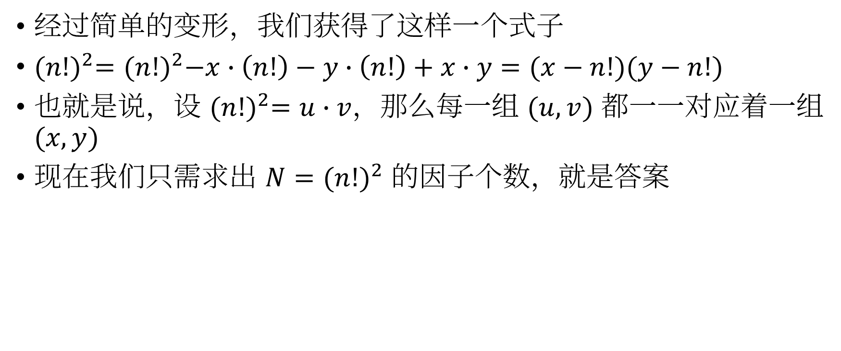
[Violet 5]樱花 Sol
经过简单的变形，我们获得了这样一个式子
${(n!)}^{2}={(n!)}^{2}−x∙\left(n!\right)−y∙\left(n!\right)+x∙y=(x−n!)(y−n!)$
也就是说，设 ${(n!)}^{2}=u∙v$，那么每一组 $(u, v)$ 都一一对应着一组 $(x, y)$
现在我们只需求出 ${N=(n!)}^{2}$ 的因子个数，就是答案

Slide 16
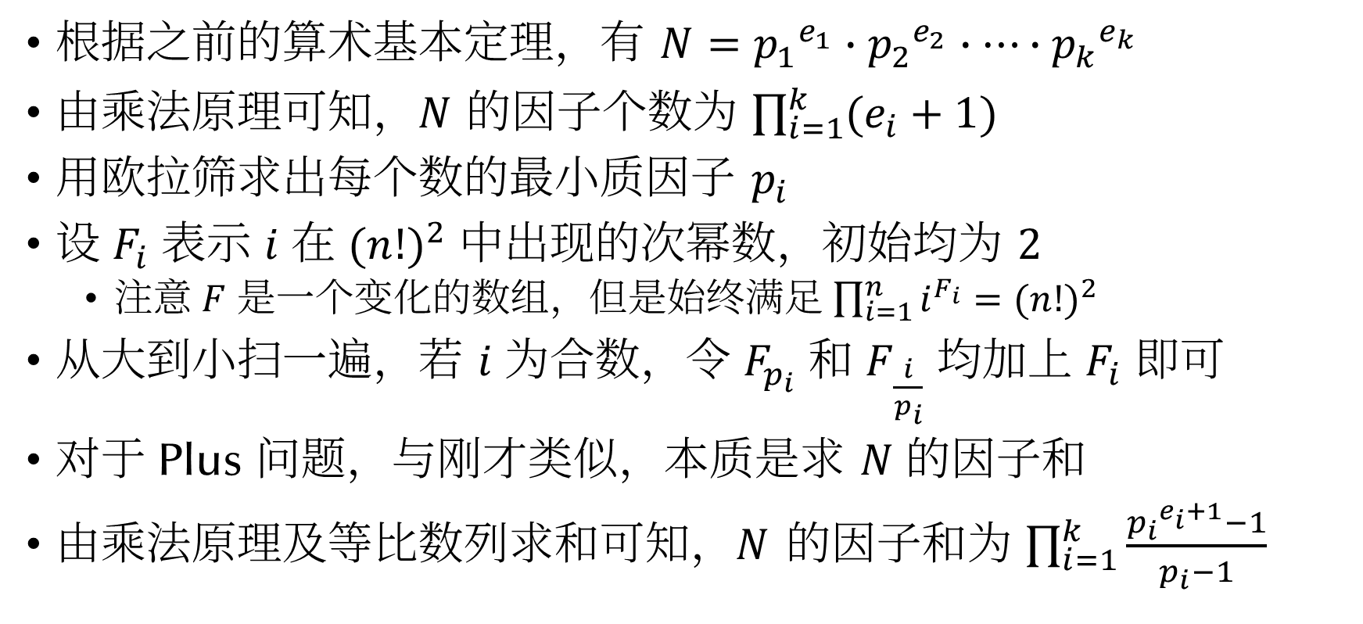
[Violet 5]樱花 Sol
根据之前的算术基本定理，有 $N={p_{1}}^{e_{1}}∙{p_{2}}^{e_{2}}∙⋯∙{p_{k}}^{e_{k}}$
由乘法原理可知，$N$ 的因子个数为 $\prod_{i=1}^{k}{(e_{i}+1)}$
用欧拉筛求出每个数的最小质因子 $p_{i}$
设 $F_{i}$ 表示 $i$ 在 ${(n!)}^{2}$ 中出现的次幂数，初始均为 $2$
注意 $F$ 是一个变化的数组，但是始终满足 $\prod_{i=1}^{n}{i^{F_{i}}}={(n!)}^{2}$
从大到小扫一遍，若 $i$ 为合数，令 $F_{p_{i}}$ 和 $F_{\frac{i}{p_{i}}}$ 均加上 $F_{i}$ 即可
对于 Plus 问题，与刚才类似，本质是求 $N$ 的因子和
由乘法原理及等比数列求和可知，$N$ 的因子和为 $\prod_{i=1}^{k}{\frac{{p_{i}}^{e_{i}+1}−1}{p_{i}−1}}$

Slide 17
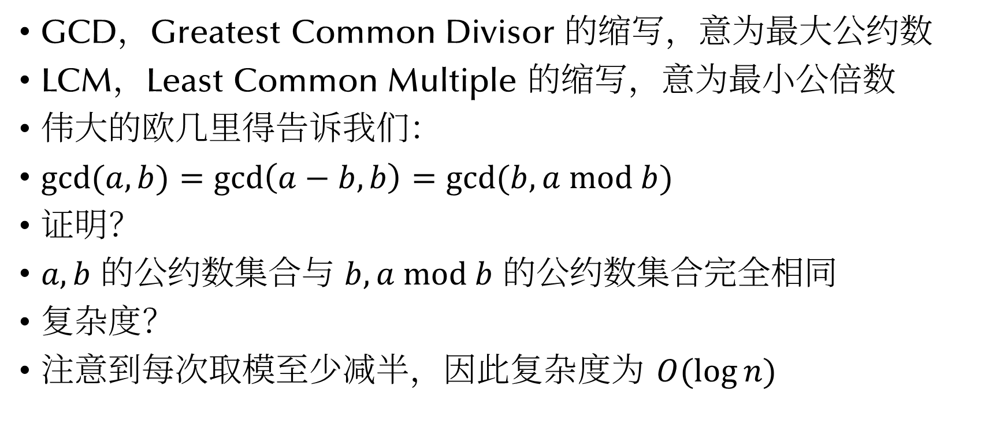
GCD&LCM
GCD，Greatest Common Divisor 的缩写，意为最大公约数
LCM，Least Common Multiple 的缩写，意为最小公倍数
伟大的欧几里得告诉我们：
$\text{gcd}\text{(}a, b)=\text{gcd}\left(a−b, b\right)=\text{gcd}\text{(}b, a \text{mod} b)$
证明？
$a, b$ 的公约数集合与 $b, a mod b$ 的公约数集合完全相同
复杂度？
注意到每次取模至少减半，因此复杂度为 $O(\log{n})$

Slide 18
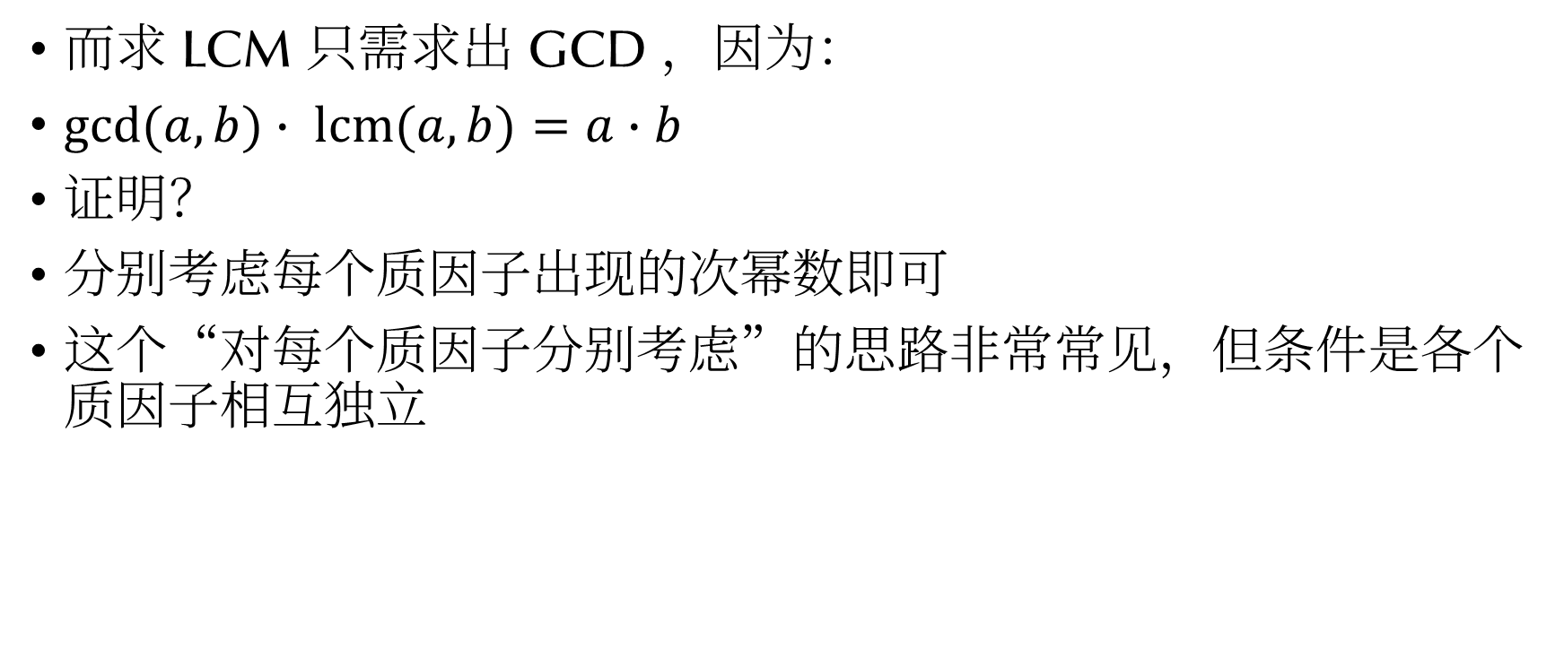
GCD&LCM
而求 LCM 只需求出 GCD ，因为：
$\text{gcd}\text{(}a, b)∙ \text{lcm}\text{(}a, b)=a∙b$
证明？
分别考虑每个质因子出现的次幂数即可
这个“对每个质因子分别考虑”的思路非常常见，但条件是各个质因子相互独立

Slide 19

LOJ2589 Hankson 的趣味题
$n$ 次询问，每次给出 $a, b, c, d$，求满足条件的正整数 $x$ 个数：
$\text{gcd}\text{(}x, a)=c, \text{lcm}\text{(}x, b)=d$
$n≤2000$
$a, b, c, d≤2×{10}^{9}$

Slide 20
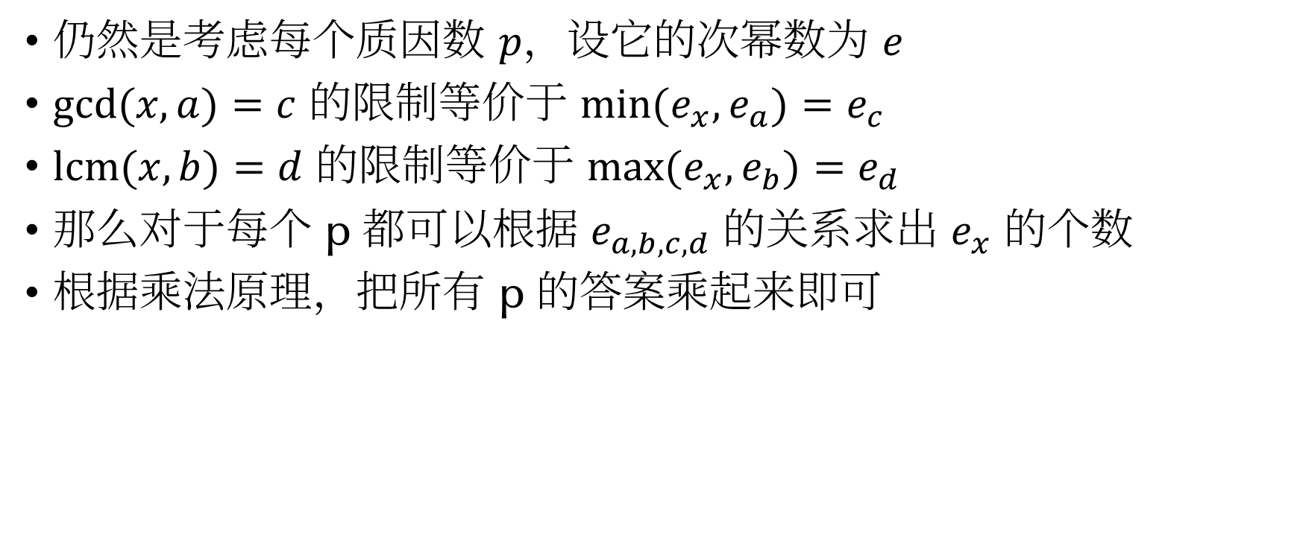
Hankson 的趣味题 Sol
仍然是考虑每个质因数 $p，$设它的次幂数为 $e$
$\text{gcd}\text{(}x, a)=c$ 的限制等价于 $\text{min}\text{(}e_{x}, e_{a})=e_{c}$
$\text{lcm}\text{(}x, b)=d$ 的限制等价于 $\text{m}ax\text{(}e_{x}, e_{b})=e_{d}$
那么对于每个 p 都可以根据 $e_{a, b, c, d}$ 的关系求出 $e_{x}$ 的个数
根据乘法原理，把所有 p 的答案乘起来即可

Slide 21
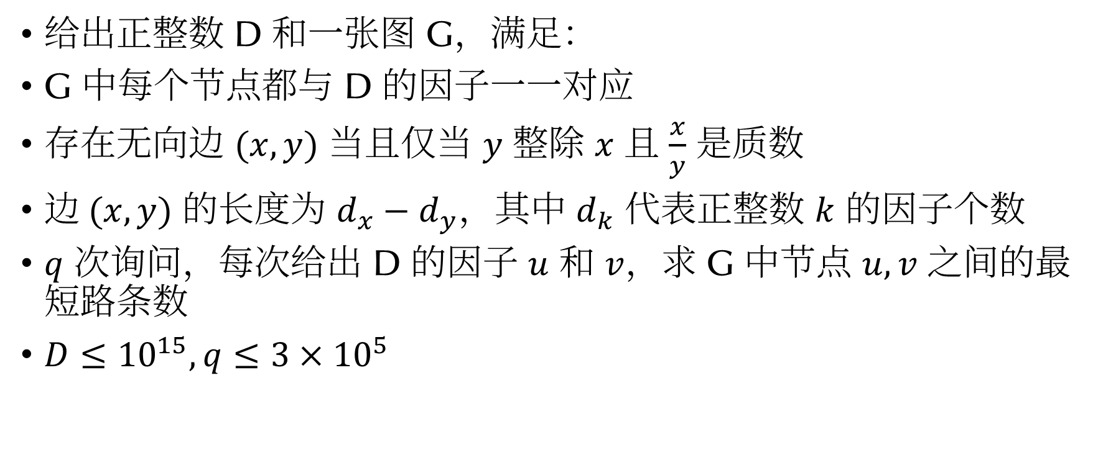
CF1334E Divisor Paths
给出正整数 D 和一张图 G，满足：
G 中每个节点都与 D 的因子一一对应
存在无向边 $(x, y)$ 当且仅当 $y$ 整除 $x$ 且 $\frac{x}{y}$ 是质数
边$(x, y)$ 的长度为 $d_{x}−d_{y}$，其中 $d_{k}$ 代表正整数 $k$ 的因子个数
$q$ 次询问，每次给出 D 的因子 $u$ 和 $v$，求 G 中节点 $u, v$ 之间的最短路条数
$D≤{10}^{15}, q≤{3×10}^{5}$

Slide 22
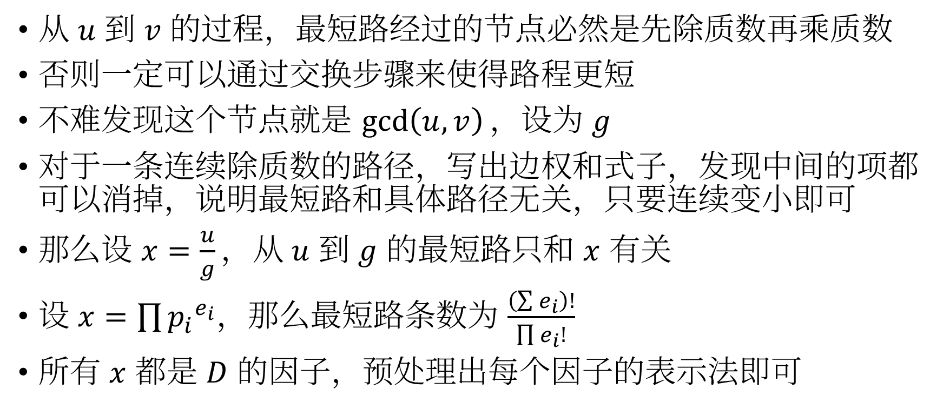
Divisor Paths Sol
从 $u$ 到 $v$ 的过程，最短路经过的节点必然是先除质数再乘质数
否则一定可以通过交换步骤来使得路程更短
不难发现这个节点就是 $\gcd\left(u, v\right)，$设为 $g$
对于一条连续除质数的路径，写出边权和式子，发现中间的项都可以消掉，说明最短路和具体路径无关，只要连续变小即可
那么设 $x=\frac{u}{g}，$从 $u$ 到 $g$ 的最短路只和 $x$ 有关
设 $x=\prod{{p_{i}}^{e_{i}}}$，那么最短路条数为 $\frac{\left(\sum{e_{i}}\right)!}{\prod{e_{i}!}}$
所有 $x$ 都是 $D$ 的因子，预处理出每个因子的表示法即可

Slide 23
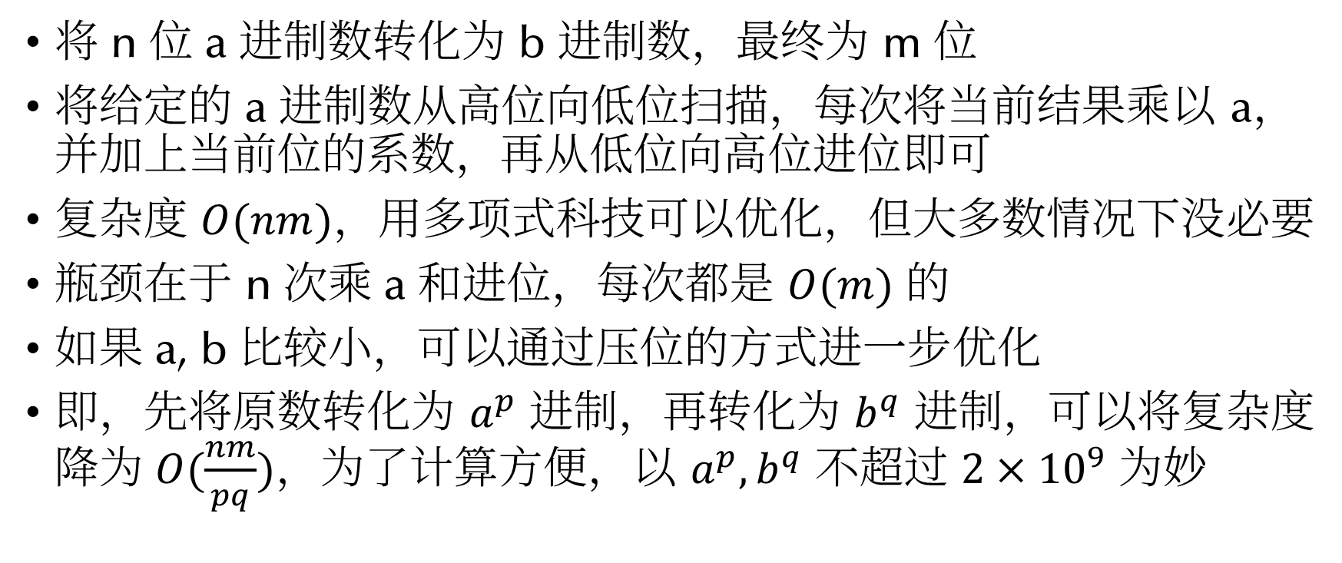
进制转换
将 n 位 a 进制数转化为 b 进制数，最终为 m 位
将给定的 a 进制数从高位向低位扫描，每次将当前结果乘以 a，并加上当前位的系数，再从低位向高位进位即可
复杂度 $O(nm)$，用多项式科技可以优化，但大多数情况下没必要
瓶颈在于 n 次乘 a 和进位，每次都是 $O(m)$ 的
如果 a, b 比较小，可以通过压位的方式进一步优化
即，先将原数转化为 $a^{p}$ 进制，再转化为 $b^{q}$ 进制，可以将复杂度降为 $O(\frac{nm}{pq})$，为了计算方便，以 $a^{p}, b^{q}$ 不超过 $2×{10}^{9}$ 为妙

Slide 24

CF1114C Trailing Loves (or L'oeufs?)
给定十进制数 n，求 $n!$在 k 进制下末尾的 0 个数
$n≤{10}^{18}, k≤{10}^{12}$

Slide 25
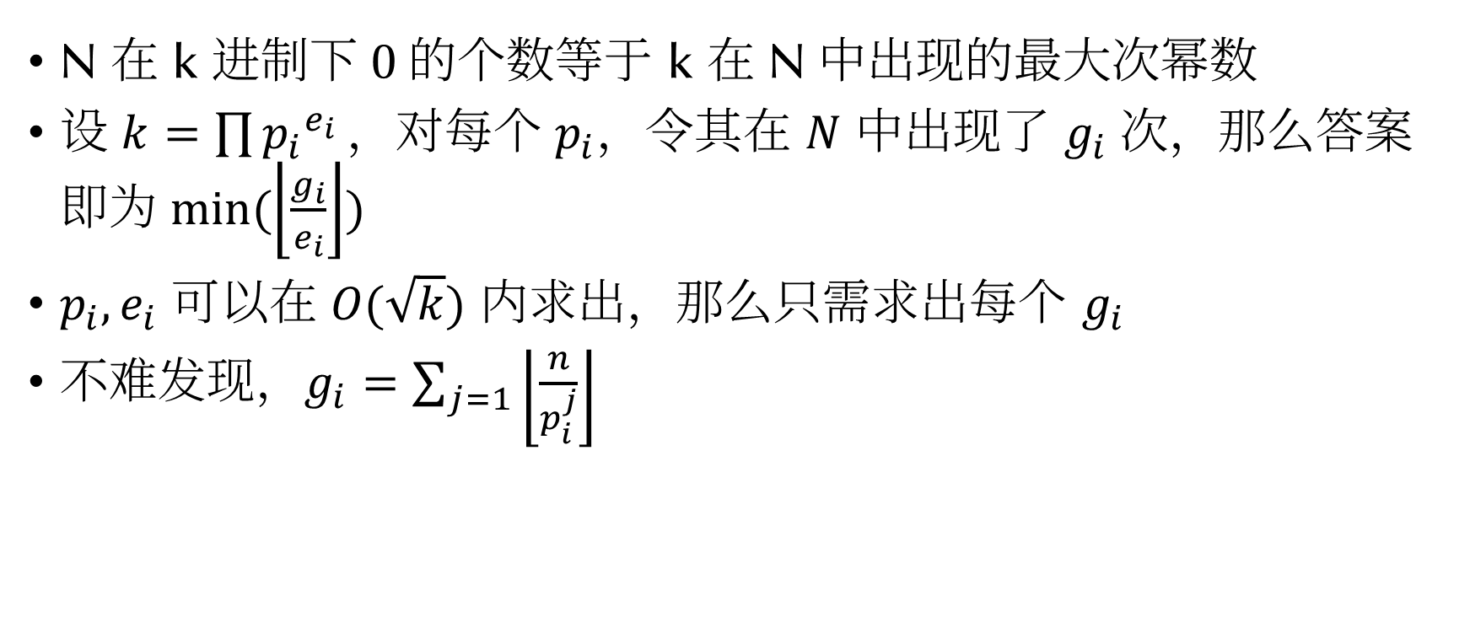
Trailing Loves (or L'oeufs?) Sol
N 在 k 进制下 0 的个数等于 k 在 N 中出现的最大次幂数
设 $k=\prod{{p_{i}}^{e_{i}}}，对$每个 $p_{i}$，令其在 $N$ 中出现了 $g_{i}$ 次，那么答案即为 $\text{min}(\left\lfloor \frac{g_{i}}{e_{i}}\right\rfloor )$
$p_{i}, e_{i}$ 可以在 $O(\sqrt{k})$ 内求出，那么只需求出每个 $g_{i}$
不难发现，$g_{i}=\sum_{j=1}{\left\lfloor \frac{n}{p_{i}^{j}}\right\rfloor }$

Slide 26
练习题（Part1）
luogu1069 [NOIP2009 普及组] 细胞分裂（Easy）
CF1349A Orac and LCM（Normal）
LOJ2535 「CQOI2018」九连环（Normal）
CF1325E Ehab‘s REAL Number Theory Problem（Hard）
练习题算法与前面讲的内容相关，题解会单独附上
题目难度不一，请量力而行

Slide 27
Part 2
三日月（Normal Mode）~ 努力的一般人也能学会的数论

Slide 28
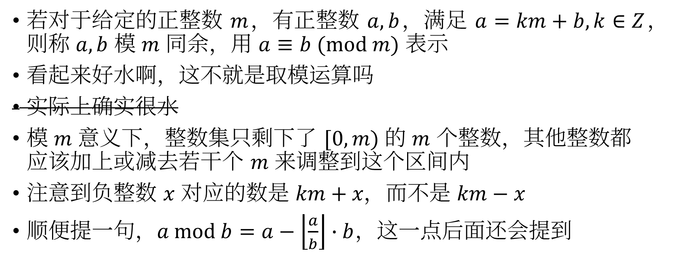
同余
若对于给定的正整数 $m$，有正整数 $a, b$，满足 $a=km+b, k∈Z$，则称 $a, b$ 模 $m$ 同余，用 $a≡b (\text{mod} m\text{)}$ 表示
看起来好水啊，这不就是取模运算吗
实际上确实很水
模 $m$ 意义下，整数集只剩下了 $[0, m)$ 的 $m$ 个整数，其他整数都应该加上或减去若干个 $m$ 来调整到这个区间内
注意到负整数 $x$ 对应的数是 $km+x，$而不是 $km−x$
顺便提一句，$a \text{mod} b=a−\left\lfloor \frac{a}{b}\right\rfloor ∙b$，这一点后面还会提到

Slide 29

CF1359E Modular Stability
求长度为 $k$，值域是 $[1, n]$ 内整数的严格递增数组 $a$ 个数，满足：
对于任意正整数 $x$，将 $a$ 任意排列后，$x \text{mod} a_{1} \text{mod} a_{2} \text{mod} ⋯ \text{mod} a_{k}$ 的值都相等
$n, k≤5×{10}^{5}$

Slide 30
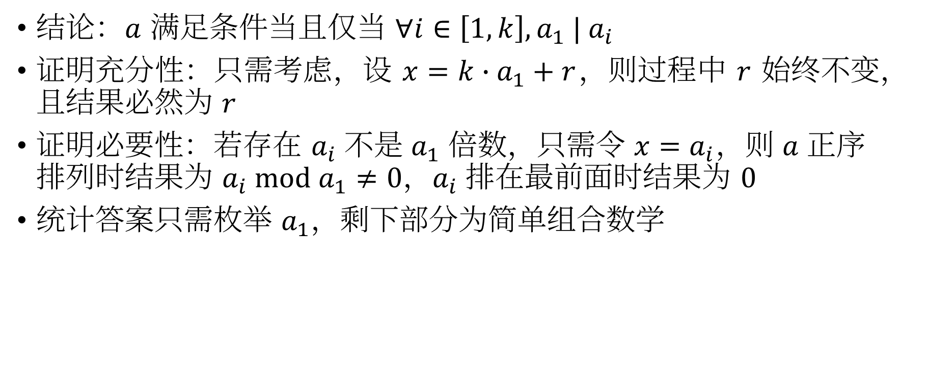
Modular Stability Sol
结论：$a$ 满足条件当且仅当 $∀i∈\left[1, k\right], a_{1} | a_{i}$
证明充分性：只需考虑，设 $x=k∙a_{1}+r$，则过程中 $r$ 始终不变，且结果必然为 $r$
证明必要性：若存在 $a_{i}$ 不是 $a_{1}$ 倍数，只需令 $x=a_{i}$，则 $a$ 正序排列时结果为 $a_{i} \text{mod} a_{1}≠0$，$a_{i}$ 排在最前面时结果为 $0$
统计答案只需枚举 $a_{1}$，剩下部分为简单组合数学

Slide 31
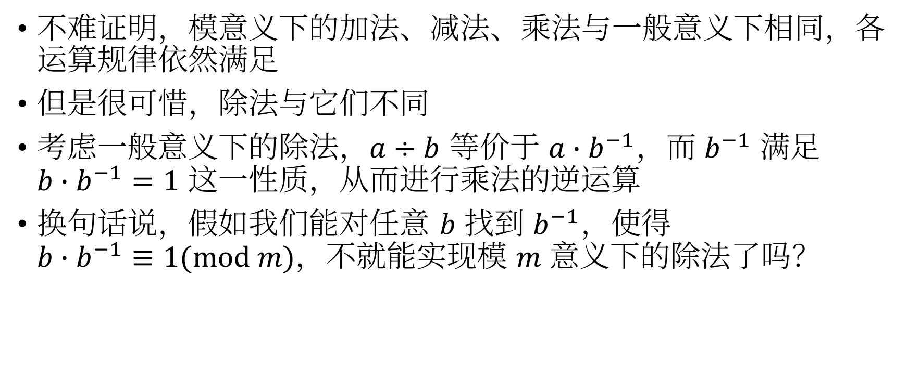
同余
不难证明，模意义下的加法、减法、乘法与一般意义下相同，各运算规律依然满足
但是很可惜，除法与它们不同
考虑一般意义下的除法，$a÷b$ 等价于 $a∙b^{−1}$，而 $b^{−1}$ 满足 $b∙b^{−1}=1$ 这一性质，从而进行乘法的逆运算
换句话说，假如我们能对任意 $b$ 找到 $b^{−1}$，使得 $b∙b^{−1}≡1(\text{mod} m\text{)}，$不就能实现模 $m$ 意义下的除法了吗？

Slide 32

逆元
因此，我们需要引入逆元的概念
大多数情况下，当我们需要在模意义下做除法时，模数都是质数
此时 $(0, m)$ 中每个整数都有唯一的逆元

Slide 33
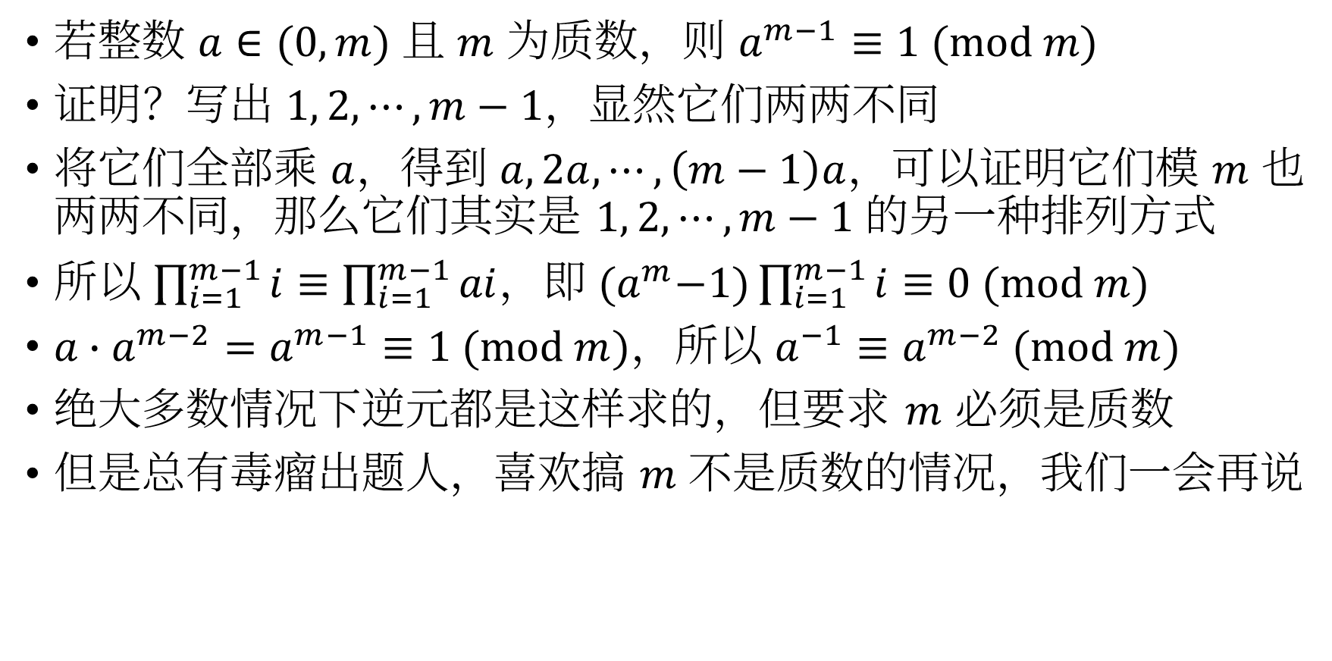
费马小定理
若整数 $a∈(0, m)$ 且 $m$ 为质数，则 $a^{m−1}≡1 \text{(}\text{mod} m\text{)}$
证明？写出 $1, 2, ⋯, m−1$，显然它们两两不同
将它们全部乘 $a$，得到 $a, 2a, ⋯, \left(m−1\right)a$，可以证明它们模 $m$ 也两两不同，那么它们其实是 $1, 2, ⋯, m−1$ 的另一种排列方式
所以 $\prod_{i=1}^{m−1}{i}≡\prod_{i=1}^{m−1}{ai}$，即 ${(a}^{m}−1)\prod_{i=1}^{m−1}{i}≡0 (mod m)$
$a∙a^{m−2}=a^{m−1}≡1\text{ (}\text{mod} m)$，所以 $a^{−1}≡a^{m−2} \text{(}\text{mod} m)$
绝大多数情况下逆元都是这样求的，但要求 $m$ 必须是质数
但是总有毒瘤出题人，喜欢搞 $m$ 不是质数的情况，我们一会再说

Slide 34
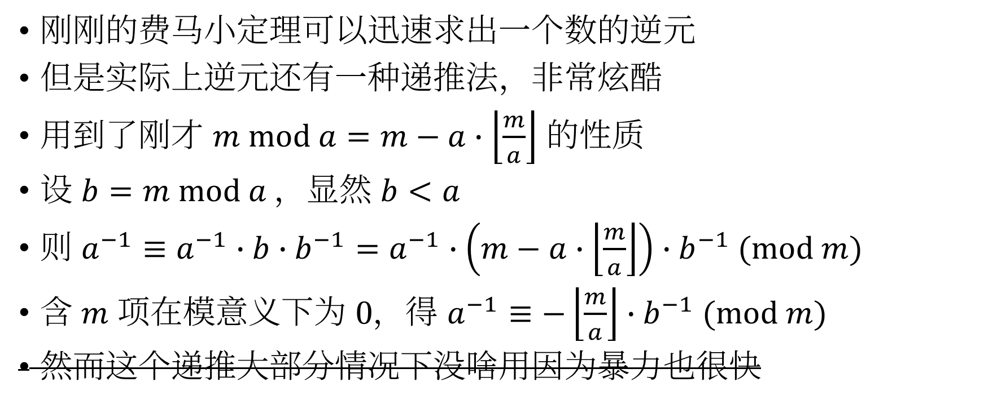
逆元
刚刚的费马小定理可以迅速求出一个数的逆元
但是实际上逆元还有一种递推法，非常炫酷
用到了刚才 $m \text{mod} a=m−a∙\left\lfloor \frac{m}{a}\right\rfloor$ 的性质
设 $b=m \text{mod} a$，显然 $b<a$
则 $a^{−1}≡a^{−1}∙b∙b^{−1}=a^{−1}∙\left(m−a∙\left\lfloor \frac{m}{a}\right\rfloor \right)∙b^{−1} (\text{mod} m)$
含 $m$ 项在模意义下为 0，得 $a^{−1}≡−\left\lfloor \frac{m}{a}\right\rfloor ∙b^{−1} (\text{mod} m)$
然而这个递推大部分情况下没啥用因为暴力也很快

Slide 35
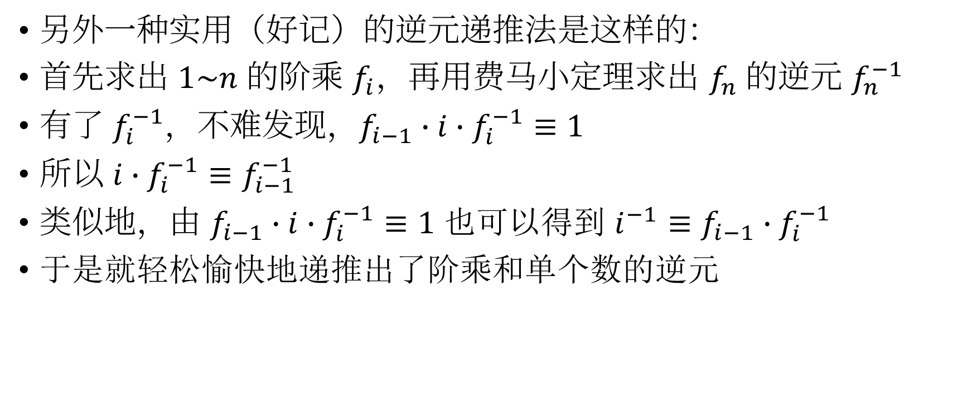
逆元
另外一种实用（好记）的逆元递推法是这样的：
首先求出 $1\sim n$ 的阶乘 $f_{i}，$再用费马小定理求出 $f_{n}$ 的逆元 $f_{n}^{−1}$
有了 $f_{i}^{−1}，$不难发现，$f_{i−1}∙i∙f_{i}^{−1}≡1$
所以 $i∙f_{i}^{−1}≡f_{i−1}^{−1}$
类似地，由 $f_{i−1}∙i∙f_{i}^{−1}≡1$ 也可以得到 $i^{−1}≡f_{i−1}∙f_{i}^{−1}$
于是就轻松愉快地递推出了阶乘和单个数的逆元

Slide 36
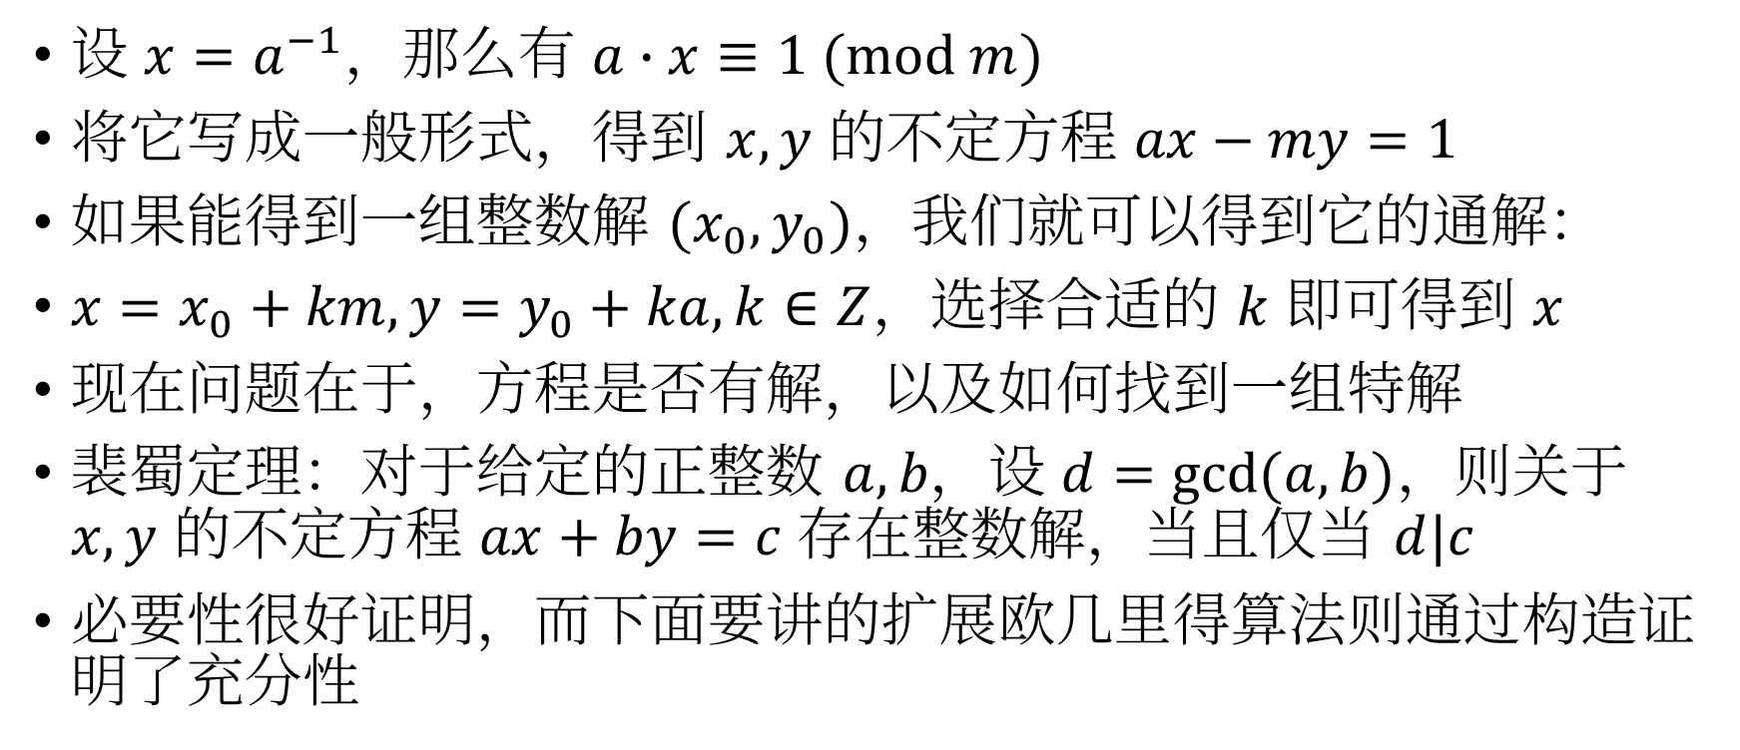
扩展欧几里得算法 & 裴蜀定理
设 $x=a^{−1}$，那么有 $a∙x≡1\text{ (}\text{mod} m)$
将它写成一般形式，得到 $x, y$ 的不定方程 $ax−my=1$
如果能得到一组整数解 $(x_{0}, y_{0})$，我们就可以得到它的通解：
$x=x_{0}+km, y=y_{0}+ka, k∈Z$，选择合适的 $k$ 即可得到 $x$
现在问题在于，方程是否有解，以及如何找到一组特解
裴蜀定理：对于给定的正整数 $a, b，$设 $d=\text{gcd}(a, b)$，则关于 $x, y$ 的不定方程 $ax+by=c$ 存在整数解，当且仅当 $d|c$
必要性很好证明，而下面要讲的扩展欧几里得算法则通过构造证明了充分性

Slide 37
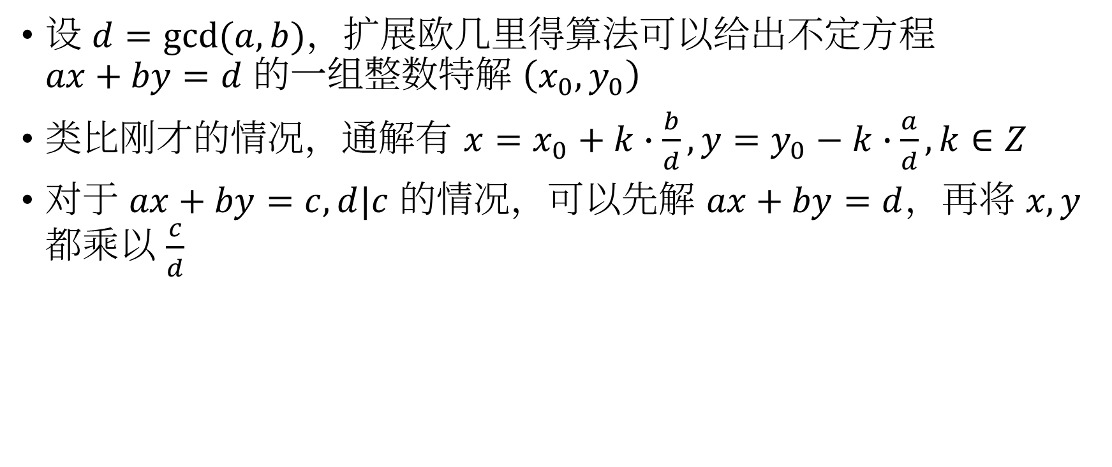
扩展欧几里得算法（exgcd）
设 $d=\text{gcd}(a, b)$，扩展欧几里得算法可以给出不定方程 $ax+by=d$ 的一组整数特解 $\left(x_{0}, y_{0}\right)$
类比刚才的情况，通解有 $x=x_{0}+k∙\frac{b}{d}, y=y_{0}−k∙\frac{a}{d}, k∈Z$
对于 $ax+by=c, d|c$ 的情况，可以先解 $ax+by=d$，再将 $x, y$ 都乘以 $\frac{c}{d}$

Slide 38
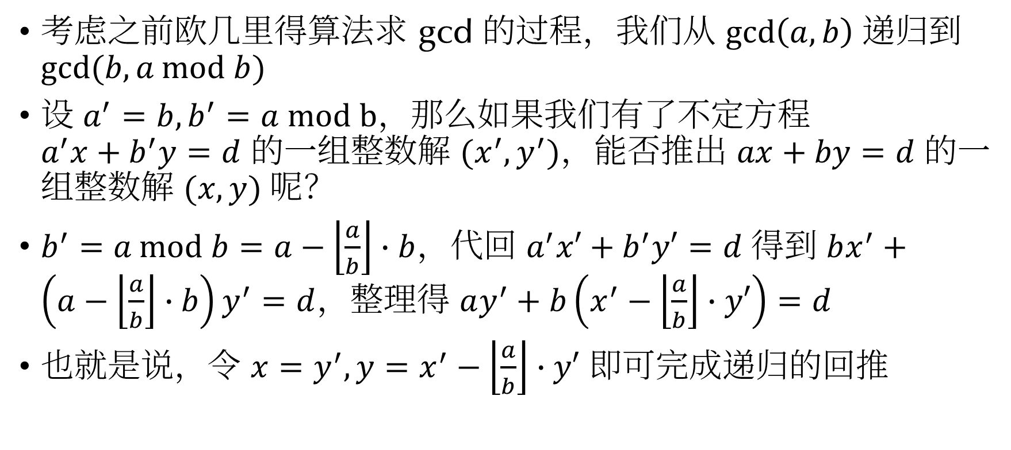
扩展欧几里得算法（exgcd）
考虑之前欧几里得算法求 gcd 的过程，我们从 $\text{gcd}\left(a, b\right) 递归到$ $\text{gcd}\text{(}b, a \text{mod} b)$
设 $a^{′}=b, b^{′}=a \text{mod} \text{b}，$那么如果我们有了不定方程 $a^{′}x+b^{′}y=d$ 的一组整数解 $(x^{′}, y^{′})$，能否推出 $ax+by=d$ 的一组整数解 $(x, y)$ 呢？
$b^{′}=a \text{mod} b=a−\left\lfloor \frac{a}{b}\right\rfloor ∙b$，代回 $a^{′}x′+b^{′}y′=d$ 得到 $bx^{′}+\left(a−\left\lfloor \frac{a}{b}\right\rfloor ∙b\right)y^{′}=d$，整理得 $ay^{′}+b\left(x^{′}−\left\lfloor \frac{a}{b}\right\rfloor ∙y′\right)=d$
也就是说，令 $x=y^{′}, y=x^{′}−\left\lfloor \frac{a}{b}\right\rfloor ∙y′$ 即可完成递归的回推

Slide 39

LOJ2605 「NOIP2012」同余方程
求关于 $x$ 的同余方程 $ax≡1 (\text{mod} b)$ 的最小正整数解
保证有解
$2≤a, b≤2×{10}^{9}$

Slide 40
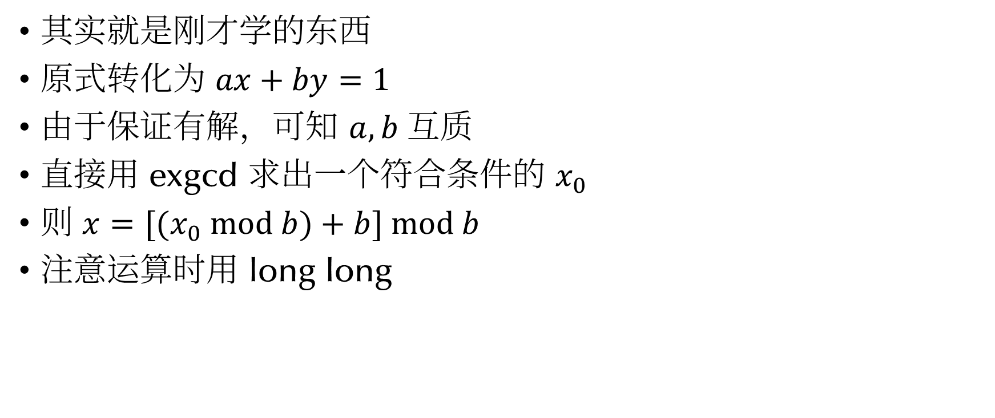
「NOIP2012」同余方程 Sol
其实就是刚才学的东西
原式转化为 $ax+by=1$
由于保证有解，可知 $a, b$ 互质
直接用 exgcd 求出一个符合条件的 $x_{0}$
则 $x=[(x_{0} \text{mod} b)+b] \text{mod} b$
注意运算时用 long long

Slide 41
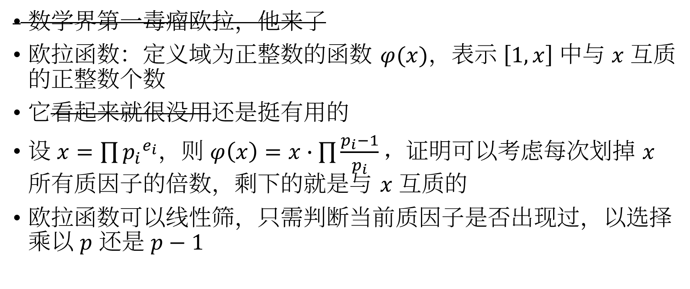
欧拉函数
数学界第一毒瘤欧拉，他来了
欧拉函数：定义域为正整数的函数 $φ(x)，$表示 $\left[1, x\right]$ 中与 $x$ 互质的正整数个数
它看起来就很没用还是挺有用的
设 $x=\prod{{p_{i}}^{e_{i}}}$，则 $φ\left(x\right)=x∙\prod{\frac{p_{i}−1}{p_{i}}}，$证明可以考虑每次划掉 $x$ 所有质因子的倍数，剩下的就是与 $x$ 互质的
欧拉函数可以线性筛，只需判断当前质因子是否出现过，以选择乘以 $p$ 还是 $p−1$

Slide 42
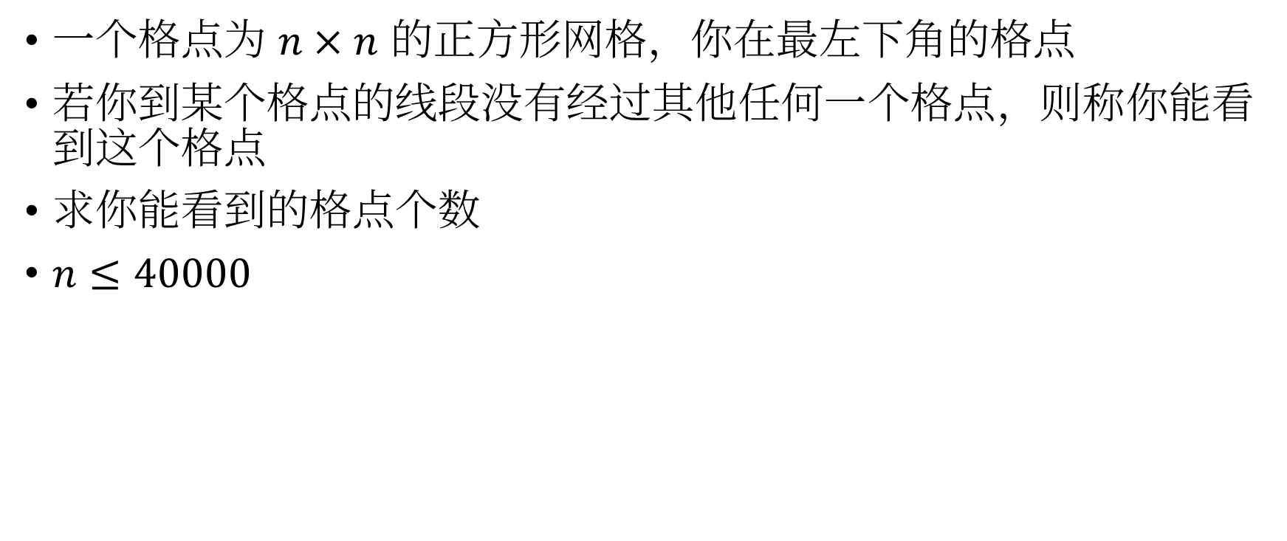
BZOJ2190 [SDOI2008]仪仗队
一个格点为 $n×n$ 的正方形网格，你在最左下角的格点
若你到某个格点的线段没有经过其他任何一个格点，则称你能看到这个格点
求你能看到的格点个数
$n≤40000$

Slide 43

[SDOI2008]仪仗队 Sol
堪称欧拉函数模板题的题目
称左下角为 $(0, 0)$，则对于格点 $\left(x, y\right)$，我们能看到它当且仅当 $x, y$ 互质
因此答案就是 $1+2∙\sum_{i=1}^{n−1}{φ(i)}$

Slide 44
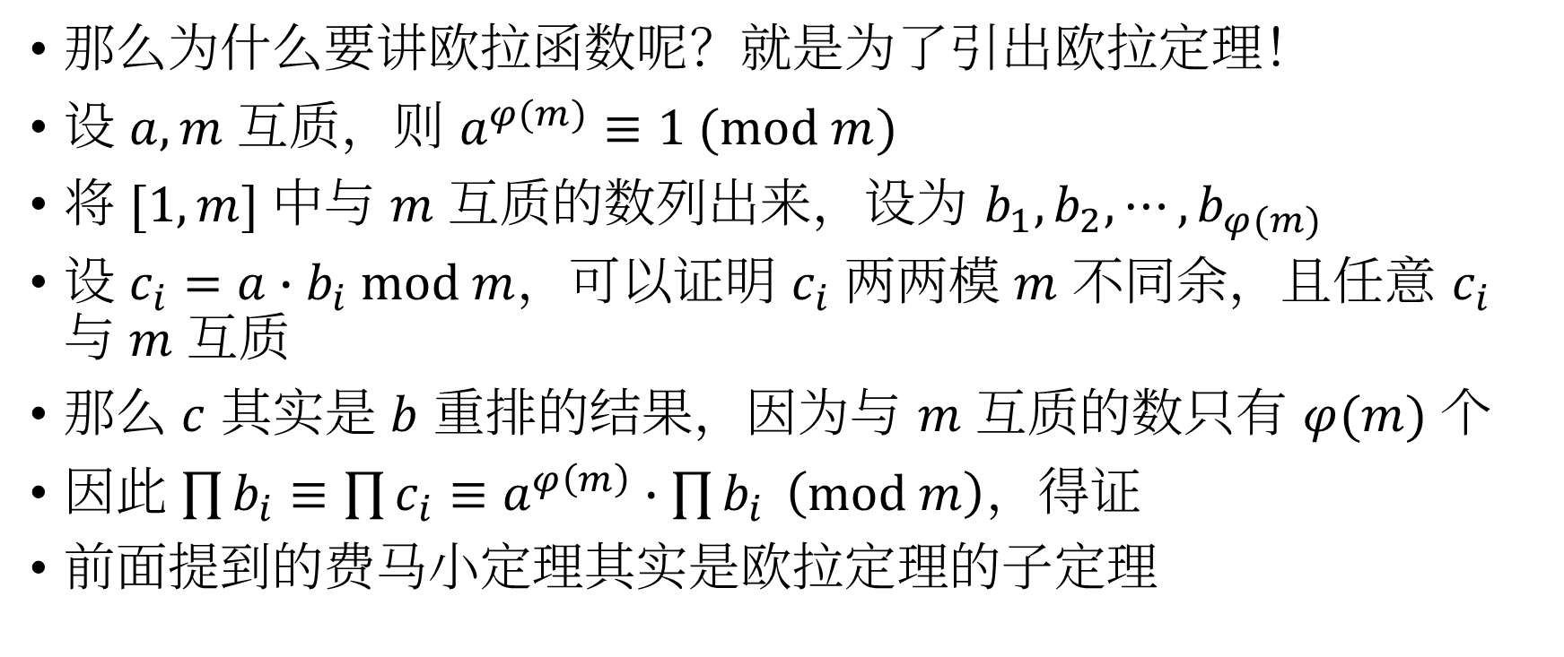
欧拉定理
那么为什么要讲欧拉函数呢？就是为了引出欧拉定理！
设 $a, m$ 互质，则 $a^{φ(m)}≡1 \text{(}\text{mod} m)$
将 $[1, m]$ 中与 $m$ 互质的数列出来，设为 $b_{1}, b_{2}, ⋯, b_{φ(m)}$
设 $c_{i}=a∙b_{i} \text{mod} m$，可以证明 $c_{i}$ 两两模 $m$ 不同余，且任意 $c_{i}$ 与 $m$ 互质
那么 $c$ 其实是 $b$ 重排的结果，因为与 $m$ 互质的数只有 $φ(m)$ 个
因此 $\prod{b_{i}}≡\prod{c_{i}}≡a^{φ\left(m\right)}∙\prod{b_{i}} \left(\text{mod} m\right)$，得证
前面提到的费马小定理其实是欧拉定理的子定理

Slide 45
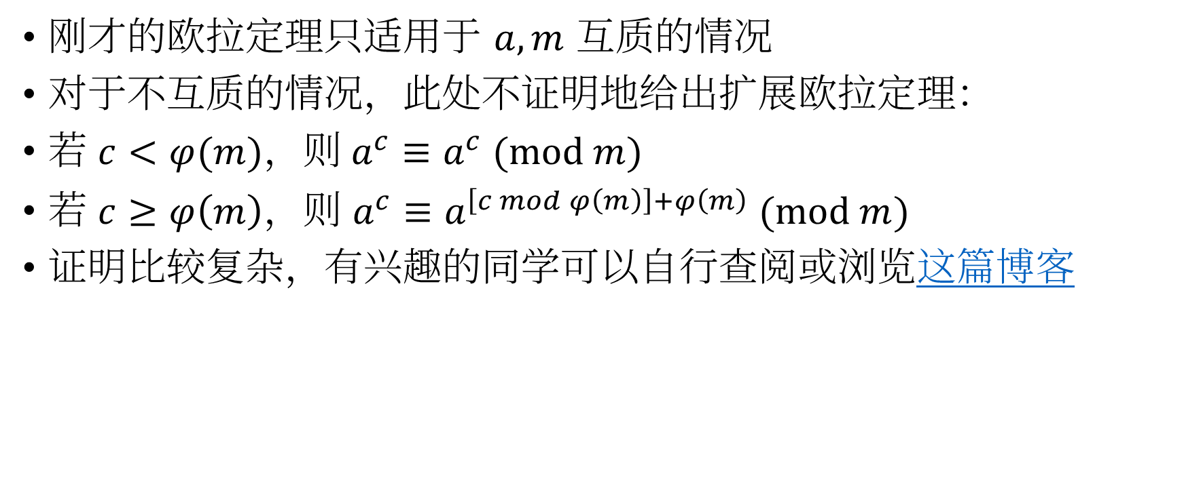
扩展欧拉定理
刚才的欧拉定理只适用于 $a, m$ 互质的情况
对于不互质的情况，此处不证明地给出扩展欧拉定理：
若 $c<φ(m)$，则$a^{c}≡a^{c} (\text{mod} m)$
若 $c≥φ\left(m\right)$，则 $a^{c}≡a^{\left[c mod φ\left(m\right)\right]+φ\left(m\right)} (\text{mod} m)$
证明比较复杂，有兴趣的同学可以自行查阅或浏览这篇博客

Slide 46

BZOJ3884 上帝与集合的正确用法
$T$ 组询问，每次给出正整数 $p$，求 $2^{2^{2^{⋯}}}$ （无限个幂）对 $p$ 取模的结果
$T≤1000, p≤{10}^{7}$

Slide 47
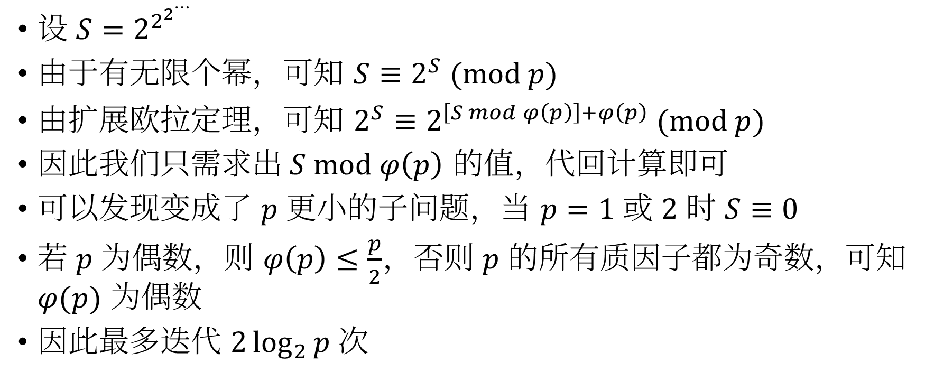
上帝与集合的正确用法 Sol
设 $S=2^{2^{2^{⋯}}}$
由于有无限个幂，可知 $S≡2^{S} (\text{mod} p)$
由扩展欧拉定理，可知 $2^{S}≡2^{\left[S mod φ\left(p\right)\right]+φ\left(p\right)} (\text{mod} p)$
因此我们只需求出$S \text{mod} φ\left(p\right)$ 的值，代回计算即可
可以发现变成了 $p$ 更小的子问题，当 $p=1$ 或 $2$ 时 $S≡0$
若 $p$ 为偶数，则 $φ\left(p\right)≤\frac{p}{2}$，否则 $p$ 的所有质因子都为奇数，可知 $φ(p)$ 为偶数
因此最多迭代 $2\log_{2}{p}$ 次

Slide 48
练习题（Part 2）
CF1344A Hilbert‘s Hotel（Easy）
CF1342C Yet Another Counting Problem（Easy）
BZOJ2705 [SDOI2012]Longge的问题（Normal）
BZOJ1064 [NOI2008]假面舞会（Normal）
练习题算法与前面讲的内容相关，题解会单独附上
题目难度不一，请量力而行

Slide 49
Part 3
上弦月（Hard Mode）~ 就算是天才也有可能被甩下的难度

Slide 50

中国剩余定理（51nod 1079）
设存在同余方程组：
$x≡a_{1} (\text{mod} m_{1})$
$⋮$
$x≡a_{k} (\text{mod} m_{k})$
且满足 $m_{i}$ 两两互质，求最小的正整数 $x$

Slide 51
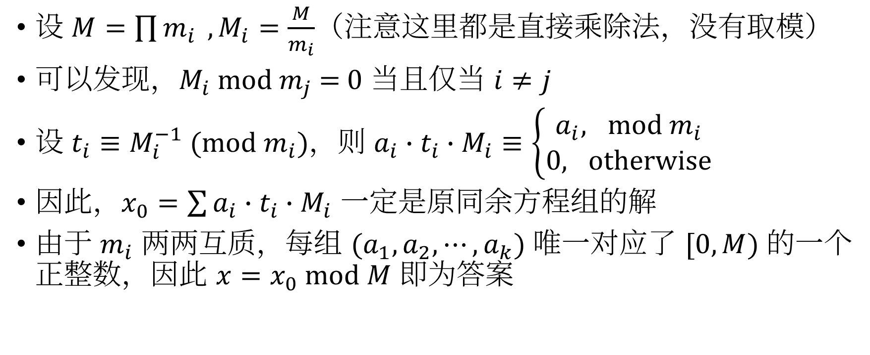
中国剩余定理
设 $M=\prod{m_{i} }, M_{i}=\frac{M}{m_{i}}$（注意这里都是直接乘除法，没有取模）
可以发现，$M_{i} \text{mod} m_{j}\text{ = 0}$ 当且仅当 $i≠j$
设 $t_{i}≡M_{i}^{−1} \text{(}\text{mod} m_{i})$，则 $a_{i}∙t_{i}∙M_{i}≡\left\{\begin{aligned}a_{i}, \text{mod} m_{i} \\ 0, \text{otherwise}\end{aligned}\right.$
因此，$x_{0}=\sum{a_{i}∙t_{i}∙M_{i}}$ 一定是原同余方程组的解
由于 $m_{i}$ 两两互质，每组 $(a_{1}, a_{2}, ⋯, a_{k})$ 唯一对应了 $[0, M)$ 的一个正整数，因此 $x=x_{0} \text{mod} M$ 即为答案

Slide 52
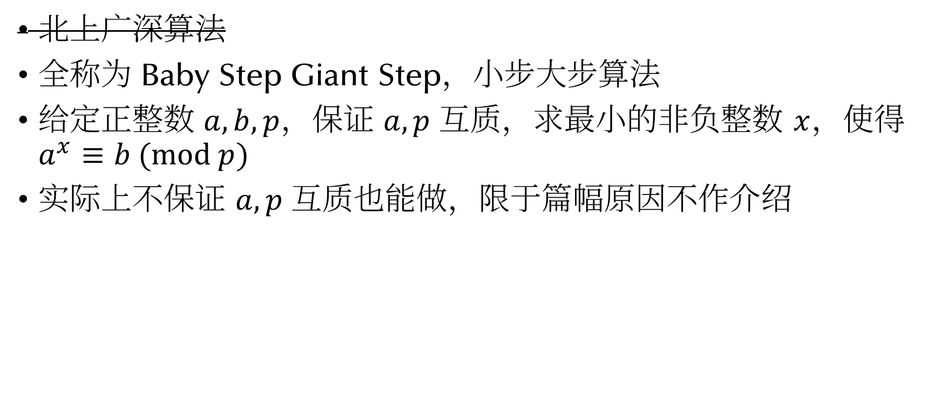
BSGS 算法（POJ2417）
北上广深算法
全称为 Baby Step Giant Step，小步大步算法
给定正整数 $a, b, p$，保证 $a, p$ 互质，求最小的非负整数 $x$，使得 $a^{x}≡b (\text{mod} p)$
实际上不保证 $a, p$ 互质也能做，限于篇幅原因不作介绍

Slide 53
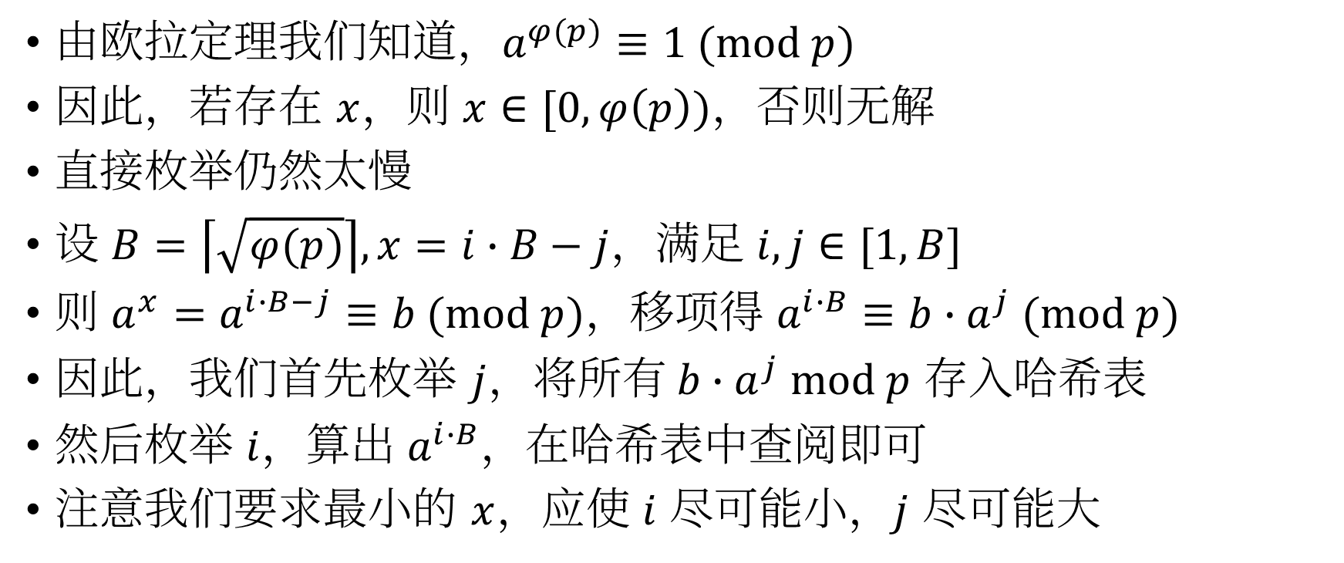
BSGS 算法
由欧拉定理我们知道，$a^{φ(p)}≡1 (\text{mod} p)$
因此，若存在 $x$，则 $x∈[0, φ\left(p\right))$，否则无解
直接枚举仍然太慢
设 $B=\left\lceil \sqrt{φ(p)}\right\rceil , x=i∙B−j$，满足 $i, j∈[1, B]$
则 $a^{x}=a^{i∙B−j}≡b (\text{mod} p)$，移项得 $a^{i∙B}≡b∙a^{j} (\text{mod} p)$
因此，我们首先枚举 $j$，将所有$b∙a^{j} \text{mod} p$ 存入哈希表
然后枚举 $i$，算出 $a^{i∙B}$，在哈希表中查阅即可
注意我们要求最小的 $x$，应使 $i$ 尽可能小，$j$ 尽可能大

Slide 54
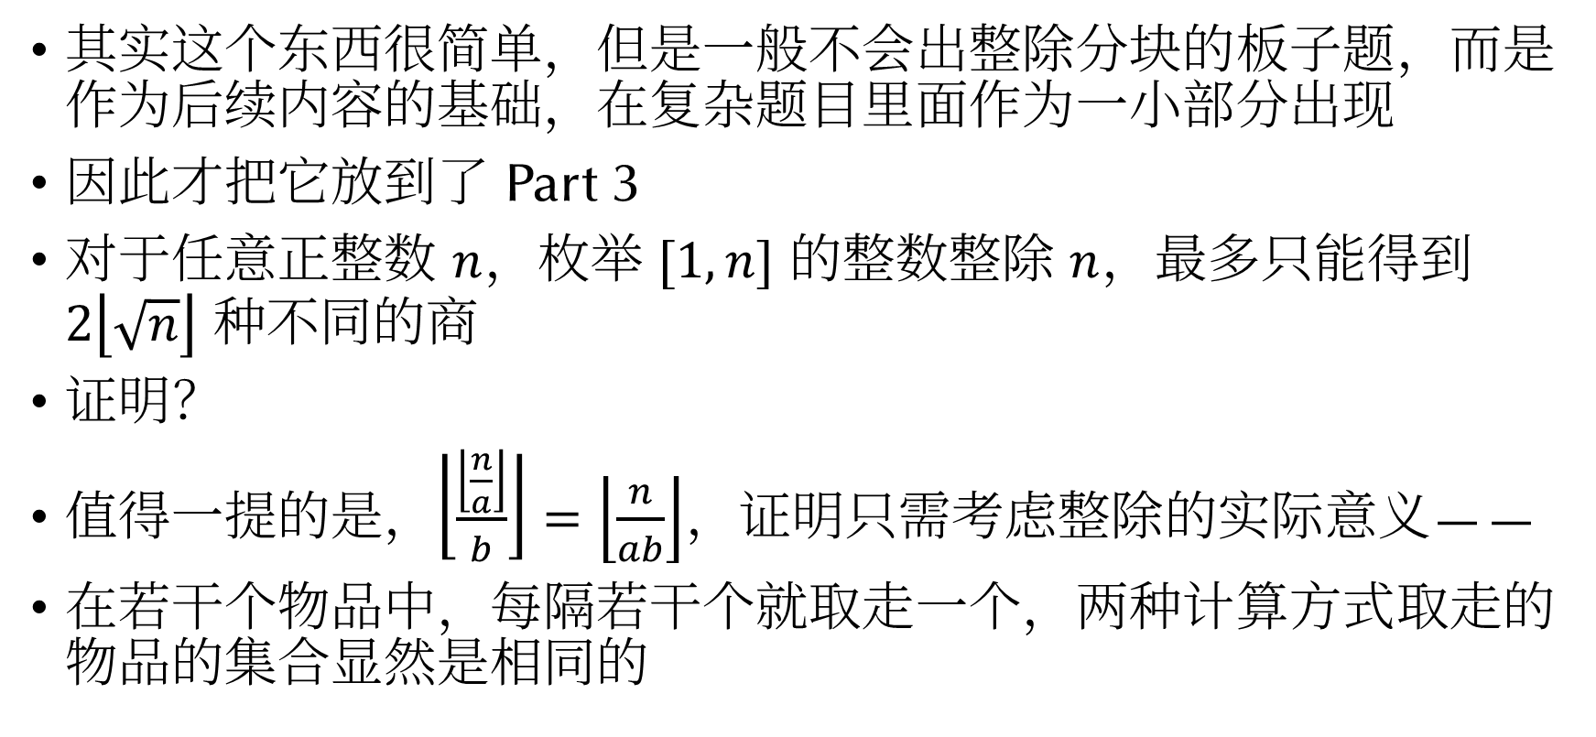
整除分块（数论分块）
其实这个东西很简单，但是一般不会出整除分块的板子题，而是作为后续内容的基础，在复杂题目里面作为一小部分出现
因此才把它放到了 Part 3
对于任意正整数 $n$，枚举 $[1, n]$ 的整数整除 $n$，最多只能得到 $2\left\lfloor \sqrt{n}\right\rfloor$ 种不同的商
证明？
值得一提的是，$\left\lfloor \frac{\left\lfloor \frac{n}{a}\right\rfloor }{b}\right\rfloor =\left\lfloor \frac{n}{ab}\right\rfloor$，证明只需考虑整除的实际意义——
在若干个物品中，每隔若干个就取走一个，两种计算方式取走的物品的集合显然是相同的

Slide 55

模板题2
给定 $n, k$，求 $\sum_{i=1}^{n}{k \text{mod} i}$
$n, k≤{10}^{14}$

Slide 56

模板题2 Sol
$\sum_{i=1}^{n}{k \text{mod} i}=\sum_{i=1}^{n}{k−\left\lfloor \frac{k}{i}\right\rfloor ∙i}$
枚举 $\left\lfloor \frac{k}{i}\right\rfloor$ 的值 $d$，可以算出最小和最大的 $i$，使得 $d=\left\lfloor \frac{k}{i}\right\rfloor$
时间复杂度 $O(\sqrt{k})$

Slide 57
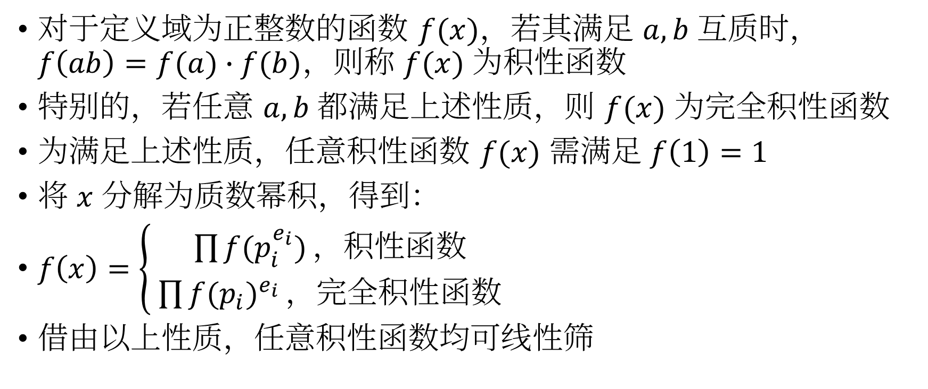
积性函数
对于定义域为正整数的函数 $f(x)$，若其满足 $a, b$ 互质时，$f\left(ab\right)=f(a)∙f(b)$，则称 $f(x)$ 为积性函数
特别的，若任意 $a, b$ 都满足上述性质，则 $f(x)$ 为完全积性函数
为满足上述性质，任意积性函数 $f(x)$ 需满足 $f\left(1\right)=1$
将 $x$ 分解为质数幂积，得到：
$f\left(x\right)=\left\{\begin{aligned} \prod{f(p_{i}^{e_{i}})}，积性函数 \\ \prod{{f(p_{i})}^{e_{i}}}，完全积性函数\end{aligned}\right.$
借由以上性质，任意积性函数均可线性筛

Slide 58
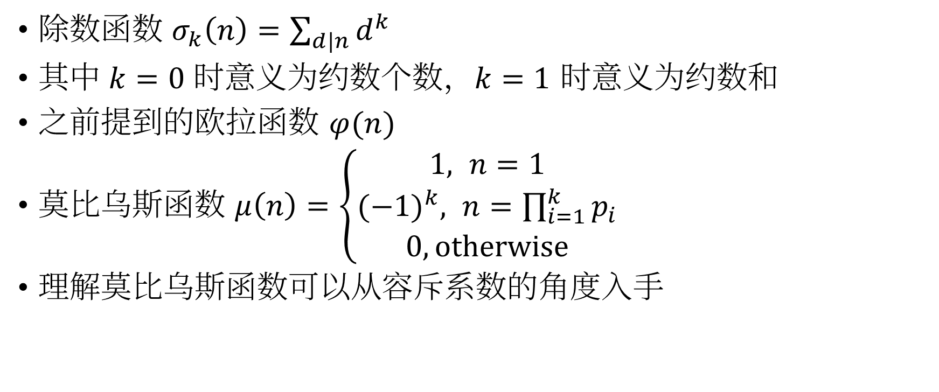
常见积性函数
除数函数 $σ_{k}\left(n\right)=\sum_{d|n}{d^{k}}$
其中 $k=0$ 时意义为约数个数，$k=1$ 时意义为约数和
之前提到的欧拉函数 $φ(n)$
莫比乌斯函数 $μ\left(n\right)=\left\{\begin{aligned}1, n=1 \\ {(−1)}^{k}, n=\prod_{i=1}^{k}{p_{i}} \\ 0, \text{otherwise}\end{aligned}\right.$
理解莫比乌斯函数可以从容斥系数的角度入手

Slide 59

莫比乌斯反演
曾经风靡一时，省选NOI都在考
它有一个核心式子：$\sum_{d|n}{μ\left(d\right)}=[n=1]$
证明？
莫比乌斯反演一般会和 gcd 联系起来
使用方法则一般都是先枚举 gcd，除掉 gcd 后的部分需要互质，即 gcd 为 1，即可套用上面的式子，从而实现化简

Slide 60

模板题3（luogu1390）
求 $\sum_{i=1}^{n}{\sum_{j=i+1}^{n}{\text{gcd}\text{(}i, j)}}$
$n≤2×{10}^{6}$

Slide 61

模板题3 Sol
首先枚举 $d=gcd(i, j)$，再枚举 $i, j$
可以发现此处的 $i, j$ 必然是 $d$ 的倍数
令 $i^{′}=\frac{i}{d}, j^{′}=\frac{j}{d}$，则 $i^{′}, j′$ 上界为 $\left\lfloor \frac{n}{d}\right\rfloor$，且 $gcd\left(i^{′}, j^{′}\right)=1$
因此 $\sum_{i=1}^{n}{\sum_{j=i+1}^{n}{\text{gcd}\text{(}i, j)}}=\sum_{d=1}^{n}{d∙\sum_{i^{′}=1}^{\left\lfloor \frac{n}{d}\right\rfloor }{\sum_{j^{′}=i^{′}+1}^{\left\lfloor \frac{n}{d}\right\rfloor }{[gcd\left(i^{′}, j^{′}\right)=1]}}}$
$=\sum_{d=1}^{n}{d∙\sum_{i^{′}=1}^{\left\lfloor \frac{n}{d}\right\rfloor }{\sum_{j^{′}=i^{′}+1}^{\left\lfloor \frac{n}{d}\right\rfloor }{\sum_{d^{′}|gcd(i^{′}, j^{′})}{μ(d^{′})}}}}$
$=\sum_{d=1}^{n}{d∙\sum_{d^{′}=1}^{\left\lfloor \frac{n}{d}\right\rfloor }{μ\left(d^{′}\right)}∙S(\left\lfloor \frac{n}{d′d}\right\rfloor )}$

Slide 62

模板题3 Sol
令 $T=d^{′}d$，最外层枚举 $T$，得到
$\sum_{T=1}^{n}{S(\left\lfloor \frac{n}{T}\right\rfloor )}∙\sum_{d|T}{d∙μ(\frac{T}{d})}$
内层枚举只和 T 有关，可以各种方法预处理
如果你对莫比乌斯函数的容斥性质理解比较透彻的话，可以看出内层枚举结果是 $φ(T)$
莫比乌斯反演看起来吓人，实际上大多数题套路都是一致的

Slide 63
练习题（Part 3）
BZOJ3122 [SDOI2013]随机数生成器（Normal）
BZOJ3994 [SDOI2015]约数个数和（Hard）
LOJ2000 「SDOI2017」数字表格（Hard）
怎么毒瘤题都出自 SDOI
练习题算法与前面讲的内容相关，题解会单独附上
题目难度不一，请量力而行

Slide 64
Part 4
望月（Extra Mode）~ 可能和数论关系比较浅但是很重要的内容

Slide 65

组合数学
全排列：将$n$ 个不同的物品任意排列的方案数 $A_{n}^{n}=n!$
排列：从 $n$ 个不同物品中选出 $m$ 个，并将这个 $m$ 个物品再任意排列的方案数 $A_{n}^{m}=\frac{n!}{(n−m)!}$
组合：从 $n$ 个不同物品中选出 $m$ 个，不需再排列这 $m$ 个物品的方案数 $C_{n}^{m}=\frac{n!}{m!\left(n−m\right)!}$
可重全排列：将 $n=\sum{e_{i}}$ 个物品，其中相同的第 $i$ 种物品有 $e_{i}$ 件的方案数 $S=\frac{n!}{\prod{\left(e_{i}\right)!}}$

Slide 66

组合数
组合数是刚才几种数中最重要的，它有一些特殊的性质
$C_{n}^{m}=C_{n}^{n−m}$
$C_{n}^{m}=C_{n−1}^{m−1}+C_{n−1}^{m}$
$\sum_{i=m}^{n}{C_{i}^{m}}=C_{n+1}^{m+1}$
$\sum_{i=0}^{n}{C_{n}^{i}}=2^{n}$
$\sum_{i=0}^{n}{{(−1)}^{i}C_{n}^{i}}=[n=0]$

Slide 67

模板题1
求从 $n×m$ 的网格图左下角走到右上角，每次只能向上或向右走一步的方案数
$n, m≤{10}^{6}$

Slide 68

模板题1 Sol
可以发现一共会走恰好 $n+m$ 步，其中 $n$ 步向上，$m$ 步向右
等价于一个长度为 $n+m$ 的序列，从其中选择 $n$ 个填上“上”
直接计算组合数即可

Slide 69

模板题2
求不定方程 $x_{1}+x_{2}+⋯+x_{k}=n$ 的非负整数解组数
$k, n≤{10}^{6}$

Slide 70

模板题2 Sol
抽象一下，它等价于将 $n$ 个没有标号的球放进 $k$ 个有标号的盒子里的方案数
经典插板法，将 $k$ 个盒子转换为 $k−1$ 个隔板，把它们按顺序插进 $n$ 个球的序列中
也就是 $C_{n+k−1}^{k−1}$

Slide 71

二项式定理
${(a+b)}^{n}=\sum_{i=0}^{n}{a^{i}}∙b^{n−i}∙C_{n}^{i}$
证明只需考虑其实际意义
于是可以反推回前面两个式子的证明

Slide 72

矩阵乘法
矩阵可以被理解为一个 $n×m$（$n$ 行 $m$ 列）的二维数组，$A_{i, j}$ 表示矩阵 $A$ 的第 $i$ 行第 $j$ 列的数字
两个矩阵如果高和宽都相等，那么它们可以相加减，即每个位置对应相加或相减，复杂度 $O(nm)$
两个矩阵 $A, B$，如果 $A$ 的列数等于 $B$ 的行数，那么 $A, B$ 可以相乘得到矩阵 $C$
不妨设 $A$ 规模为 $n×m$，$B$ 规模为 $m×q$，那么 $C=A×B$ 的规模为 $n×q$，且 $C_{i, j}=\sum_{k=1}^{m}{A_{i, k}∙B_{k, j}}$
可见矩阵乘法复杂度为 $O(nmq)$，且 $A×B≠B×A$

Slide 73

矩阵乘法
那么它有什么用呢？
矩阵乘法虽然不满足交换律，但它满足结合律
即 $A×\left(B×C\right)=(A×B)×C$
对于一些递推式，我们可以将它每次递推都写成矩阵乘法的形式
这样多次递推等价于连续左乘一个转移矩阵，就可以先算出左乘的这些矩阵的幂，而这个过程可以用快速幂优化

Slide 74

模板题1
求斐波那契数列的第 $n$ 项的值
$n≤{10}^{18}$

Slide 75

模板题1 Sol
太简单了，直接构造转移矩阵即可
由于这是 $2$ 阶递推，矩阵大小为 $2×2$，复杂度 $O(\log{n})$

Slide 76

模板题2
给出递推式 $f_{n+k}=\sum_{i=1}^{k}{c_{i}∙f_{n+i−1}}$
$T$次询问，每次给出 $n$ 和 $f_{1}, f_{2}, ⋯, f_{k}$ 的值，求 $f_{n}$
$n≤{10}^{18}, k≤100, T≤500$

Slide 77

模板题2 Sol
暴力做复杂度是 $O(Tk^{3}\log_{2}{n})$ 的，无法接受
转移矩阵的幂可以预处理，每次询问只需要用一个 $k×1$ 的矩阵去乘若干个转移矩阵的 $2^{i}$ 次幂
复杂度降为 $O(k^{3}\log_{2}{n}+Tk^{2}\log_{2}{n})$，仍然有些吃力
发现复杂度的两边并不平衡，考虑略微增加预处理复杂度
注意到我们并非一定要用二进制快速幂，可以改为 $p$ 进制
这种情况下复杂度为 $O(k^{3}p\log_{p}{n}+Tk^{2}\log_{p}{n})，$可以通过

Slide 78
The End
Thanks for listening!

